Slide 1
3.3.2 Bolalar faoliyatining har- xil turlarida modellashtirish usulidan foydalanish
REJA
1 Atpofimizdagi dunyoni o’rganish uchin modellardan foylaianish.
2.Modellashtirish maktabgacha yoshdagi bolalarda maktabga tayyorgarlik jarayonida nutqni rivojlantbhbsh vositasi sifatida.
==

Slide 2
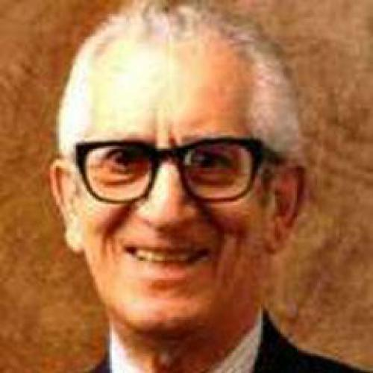
«Modellashtirish" atamasi maktabgacha ta’lim tizimiga birinchi marta bolalar psixologi Leonid Abramovich Venger tomonidan kiritilgan.
Olim o’z tadqiqotlari davomida shunday xulosaga kelganki, bolaning aqliy qobiliyatini rivojlantirishning o'zagi - almashtirish va vizual modellashtirish harakatlarini o'zlashtirishdir.
Leonid Abramovich Venger
1925-1992yy.

Slide 3
Modellashtirish
Modellashtirish - o'qitishning vizual-amaliy usulidir.
Modellashtirish - o'rganilayotgan ob'ektning muhim xususiyatlarini takrorlash, uning o'rnini bosuvchini yaratish va u orqali tushuntirish.

Slide 4
Modellashtirish bolaga mavhum tushunchalarni (tovush, so'z, jumla, matn) tasavvur qilishiga yordam beradi, ular bilan ishlashni o'rganadi, chunki maktabgacha yoshdagi bolalar aqliy muammolarni tashqi vositalarning ustun roli bilan hal qilishadi, vizual materiallar og'zaki nutqdan ko'ra yaxshiroq o’zlashtiriladi.

Slide 5
Bola ramzlar, modellar, sxemalar bilan etarlicha erta uchrashadi: do'kondagi belgilar, transport, yo'l belgilari, xizmatlarning rangli dizayni (tez yordam, yong'in bo'limi, svetoforlar, avtomobil piktogrammalari va boshqalar).

Slide 6
Modellashtirish quyidagi funksiyalarni bajaradi:
Xususiyat va munosabatlarni tahlil qilish (masalan, tabiat burchagi, qishki bo’g’chada kuzatish.
Abstraktlashtirish va umumlashtirish uchun hissiy asos (masalan tabiatga ekskursiyalar, o’yinlar, suhbatlar va mashg’ulotlar paytida).
Yangi hodisalar, modellar bilan ishlashda dastur bo’lib xizmat qiladi (masalan ijodiy faoliyat, matematika, jismoniy tarbiya, nutqni rivojlantirish).

Slide 7
Modellar asosan quyidagi turlarga bo’linadi:
Predmetli modellar
Predmetli-sxematik modellar
Grafik modellar

Slide 8
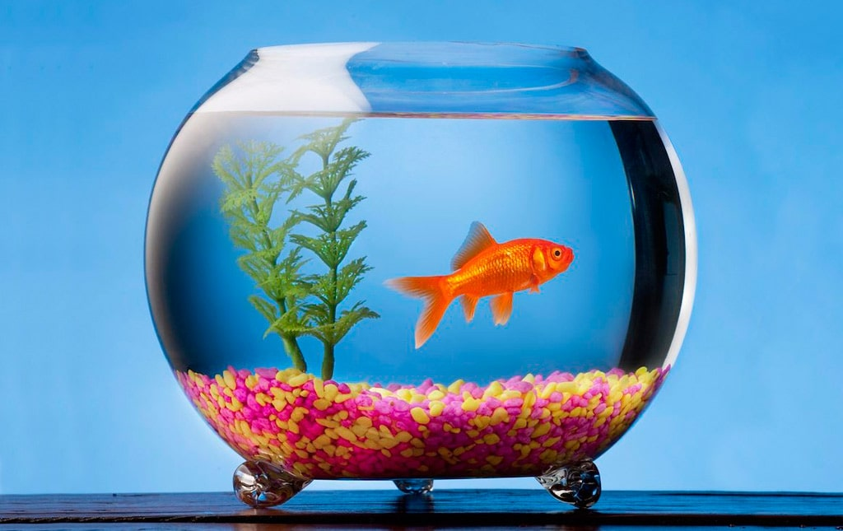
Predmetli modellar
Predmetli modellar real obʼekt va hodisalarning tashqi va ichki bog‘liqligini, tuzilishi va xususiyatlarini anglashga yordam beradi. Bu har xil predmetlar va konstruksiyalar, masalan akvarium, globus bo‘lishi mumkin.

Slide 9
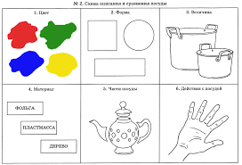
Predmetli-sxematik modellar
Bu yerda bilish ob‘yektida aniqlangan muhim komponentlar va ular orasidagi bog'lanishlar o'rnini bosuvchi ob'ektlar va grafik belgilar yordamida ko'rsatiladi. Masalan choynak…

Slide 10

Grafik modellar
Ular hodisalarning umumlashgan (shartli) belgilari, aloqalari va munosabatlarini bildiradi. Bunga bolalarning tabiat hodisalarini ramzlar bilan belgilashini misol qilishimiz mumkin.

Slide 11

Mnemotexnika (mnemonika) - grafik modellardan biri
Mnemotexnikani eslab qolish san’ati deyishimiz mumkin. Mnemotexnika o'quv jarayonini o'yin shaklida tashkil etish orqali bolalarning eslab qolish qobiliyatini kuchaytirish va xotira hajmini oshirishga yordam beradigan turli xil texnikalar tizimi.

Slide 12
Bolalar tomonidan modelni o’zlashtirish bosqichlari
Maqsad – bolalarni ob’ekt yoki hodisa bilan tanishtirish, aloqa va munosabatlarni tahlil qilish.
Vazifa - ob’ekt yoki tabiat hodisasining aniq belgilarini aniqlash, bolalarga ko’rib chiqilayotgan ob’ektlar orasidagi aloqa va munosabatlarni tushunishda yordam berish.
Usul – ob’ektni yoki tabiat hodisasini o’rganish, bolalar bilan savol-javob shaklida suhbatlashish.
Maqsad – materialni belgi-ramz tiliga o’tkazish. Bu buyum yoki grafik vositalar yordamida qilinishi mumkin.
Vazifa – belgilar va ramzlar vositasida tasvirlash usulini o’rgatish.
Usul – tushuntirish, anglatish, belgilar va ramzlarni tasvirlab berish usulini ko’rsatish.

Slide 13

“Hayvonni (qushni, o’simlikni) tasvirlang” modeli
Bolalar o’rganishlari oson bo’lishi uchun qismlarga bo’gan holda o’rgatish lozim. Misol uchun qushlarni tavsiflashda bosqichma-bosqich ularning ko’chmanchi yoki o’troq toifaga kirishini o’rgatish mumkin.

Slide 14
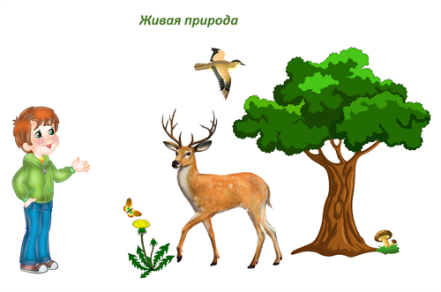
“Jonli tabiatni tasvirlang” modeli
Ushbu modelda bolalar tabiat vakillarining hayot tarzi, ovqatlanish bichimi, qanday himoyalanishlari, qanday iqlim sharoitlarida yashay olishlari kabi mavzularda mushohada qilishlari mumkin. Bu bolalarga fikrlash layoqatini kuchaytirish, bilim olish faolligini namoyon qilishga imkon beradi.

Slide 15
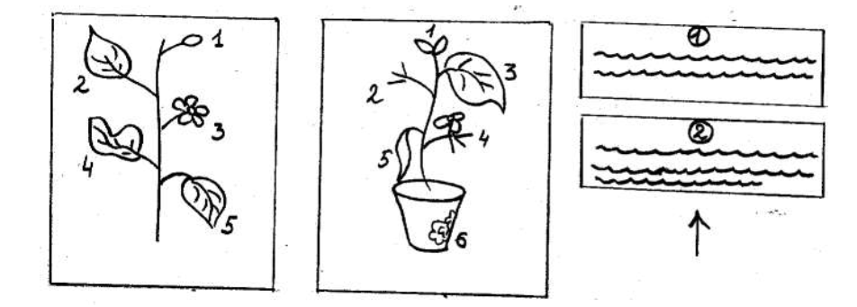
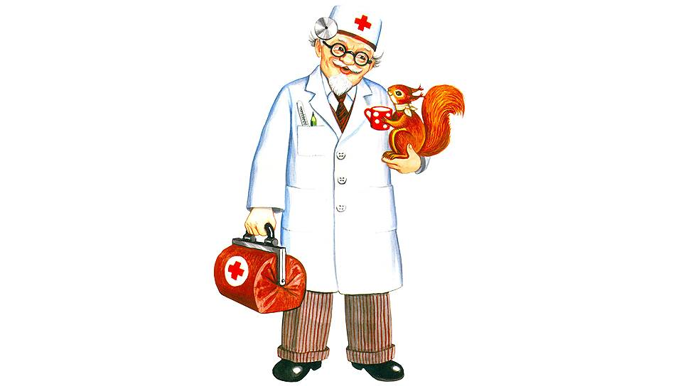
“Doktor Aybolit” modeli
Ushbu modelda bolalar uy o’simliklarini parvarish qilishdagi xatolar va ularni bartaraf qilish choralarini topishadi.
Shuningdek ushbu modelda hayvonlar misolida ham bolalarga uy hayvonlarini parvarish qilishning o’ziga xos jihatlari, ular qanday sharoitda yashashlari mumkinligini gapirib berishlari mumkin.

Slide 16
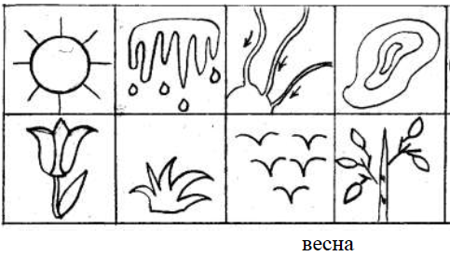
“Yil fasllari haqida” mnemo-jadval modeli
Bolalarda fasl belgilarini mustahkamlaydi. Kuzatuvchanlikni rivojlantiradi.
Bahor – quyosh qizdirishni boshlaydi, daraxtlar kurtaklashni, ariqlarda suvlar shaldirab oqishni boshlaydi.
Qish – quyosh juda xira chiqadi, yomg’ir va qor yog’adi ba’zan, shamolva sovuq bo’ladi, bolalar issiq kiyinishadi.

Slide 17
“Yil fasllari haqida” mnemo-jadval modeli
Yoz – quyosh charaqlab chiqadi doim, havo juda issiq bo’ladi odatda, mevalar g’arq bo’lib pishishni boshlaydi, katta yoshdagi bolalar uchun maktabda ta’til kunlari boshlanadi.
Kuz – daraxtlar barglari sarg’ayadi, kech kuzda barglar to’kila boshlaydi, kunlar sovushni boshlaydi, kushlar issiq o’lkalarga uchib ketadilar.

Slide 18
Bolalarni ekologik tarbiyalash bo’yicha mashg’ulotlarning namunaviy konspektlari:
Hayvonlar haqida suhbatlar
Daraxtlar qishga qanday moslashadilar?

Slide 19
Hayvonlar haqida suhbatlar
Bolalarni yangi model – “Yirtqichlarga ovda nima yordam beradi?” tanishtirish va undan foydalanishni o’rgatish. Bolalarga hayvonlarning o’ziga xos jihatlari, xususan izlari, yashash joylari, yeydigan yemishlari haqida suhbatlashish. Bunda belgilar va ramzlardan faol foydalanish. Qog’oz, qalam, rasmlar va oyinchoqlardan foydalaniladi.

Slide 20
Daraxtlar qishga qanday moslashadilar?
Bolalarga tabiatdagi o’zaro bog’liqlikni, daraxtlarni fasl o’zgarishlariga moslashishini ko’rsatish. Kuzda daraxtlarning barglarini o’zgarish sabablarini va to’kilish jarayonini tushuntirish. Bolalarda tabiatga g’amxorlik xislatlarini shakllantirish.
Kerakli materiallar – bloknot, har xil rangdagi barglar, daraxtlar modellari.

Slide 21
“Men hamma narsani bilishni hohlayman” kundaligi
Modellashtirish asosida olingan bilimlarni mustahkamlash uchun bolalar va ota-onalar bilan birgalikda “Men hamma narsani bilishni hohlayman” kundaligini shakllantirish mumkin. Bunda “inson qanday tuzilgan”, “nima uchun uyali telefon va kompyuterlar ko’zga, ko’rish tizimiga zarar yetkazishi mumkin” kabi bolani nutqini rivojlantiruvchi va dunyoqarashini kengaytiruvchi mavzularda materiallar tayyorlash mumkin.

Slide 22
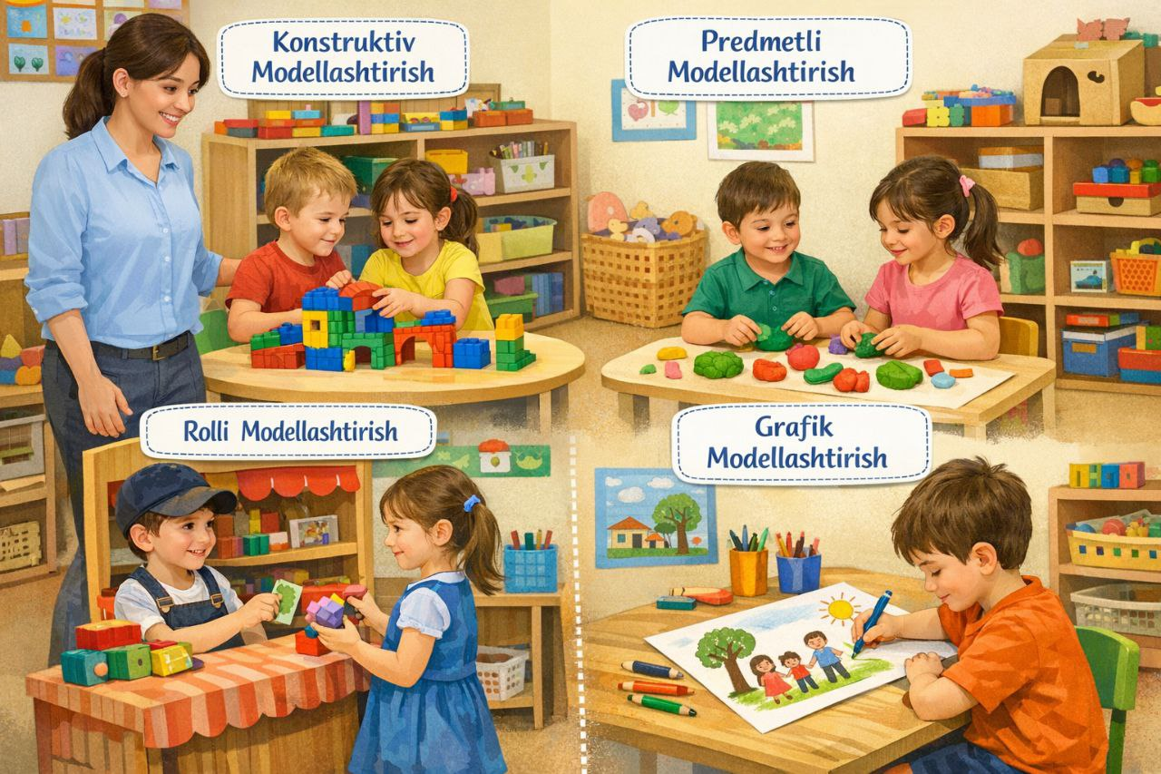
Keling sizlarga modellashtirish usuli haqida tushuntirish berib o’taman
Modellashtirish - bu real hayotdagi predmet, hodisa yoki jarayonlarni model orqali ifodalash usuli
Bolalar uchun murakkab narsalarni sodda va tushunarli qiladi
O'rganish jarayonini qiziqarli va samarali tashkil etadi

Slide 23
O‘yin faoliyatida modellashtirish
Qilinadiga ishlar
Natija:
Rolli o‘yinlar (shifokor, sotuvchi, o‘qituvchi)
Qo‘g‘irchoq teatr yoki jonli qo‘g‘irchoqlar bilan sahnalashtirish
Konstruktorlar (LEGO, kubiklar)
Ijtimoiy munosabatlarni tushunadi
Nutq va tasavvur rivojlanadi

Slide 24
. Bilish faoliyatida modellashtirish
Rasmlar ketma-ketligi asosida hikoya tuzish
Eshik, xona va o‘yinchoqlar bilan sodda sahnalarni tushunish
Natija:
Mantiqiy fikrlash rivojlanadi
Sabab–oqibat bog‘lanishi anglanadi

Slide 25
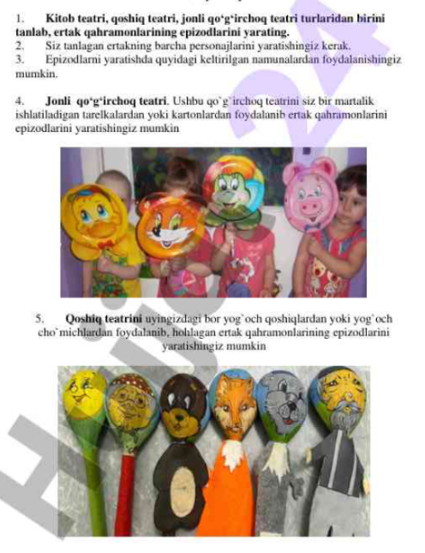

Slide 26
Mashg’ulotlarda e’tibor qaratiladigan namunaviy mavzular:
Sog’likni asrash
Tabiatni asrash
Yo’l harakati qoidalariga rioya qilish
Oilaviy qadriyatlar

